Slide 1


FRONTEND MĀJASLAPAS IZSTRĀDE

Slide 2


Mājaslapas izstrāde

Slide 3

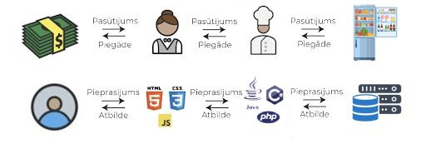
Frontend
Kas ir frontend?
Lietotāja saskarne (Interface) mājaslapā – jebkura poga, teksta lauks, attēls, ikona
Kur?
Pārlūkprogrammās – Chrome, Firefox, Edge u.c.
Ja mājaslapa būtu restorāns:
ēdienkarte no kuras apmeklētājs var izvēlēties
viesmīlis kurš pieņem pasūtījumu un nodod pavāram
ēdamrīki, skaisti uzklāts galds, interjers

Slide 4


Kā top mājaslapa (webpage)?
Izpēte un plānošana
Klients kopā ar izstrādātāju veic izpēti un plānošanu – Kas nepieciešams? Kādas ir iespējas?
Grafiskais dizaineris izveido attēlu ar mājaslapas izklājumu un grafiskajiem elementiem.
Frontend izstrādātāji, izmantojot tīmekļa tehnoloģijas un kodu, grafiskā dizainera veidotos attēlus pārvērš interaktīvā saskarnē (Interface).
Backend izstrādātāji izveido datubāzi un serverus.
Frontend un Backend izstrādāto kodu un mājaslapas uzvedību pārbauda testētāji (QA, Quality Assurance), kas cenšas atrast kļūdas pirms ar tām saskāries lietotājs.
Kad kods ir izstrādāts, notestēts un klients ir devis apstiprinājumu – mājaslapa vai daļējas tās izmaiņas tiek izvietotas un produkts kļūst pieejams lietotājiem.
Dizains
Frontends, Backends, QA
Izvietošana (launch)

Slide 5
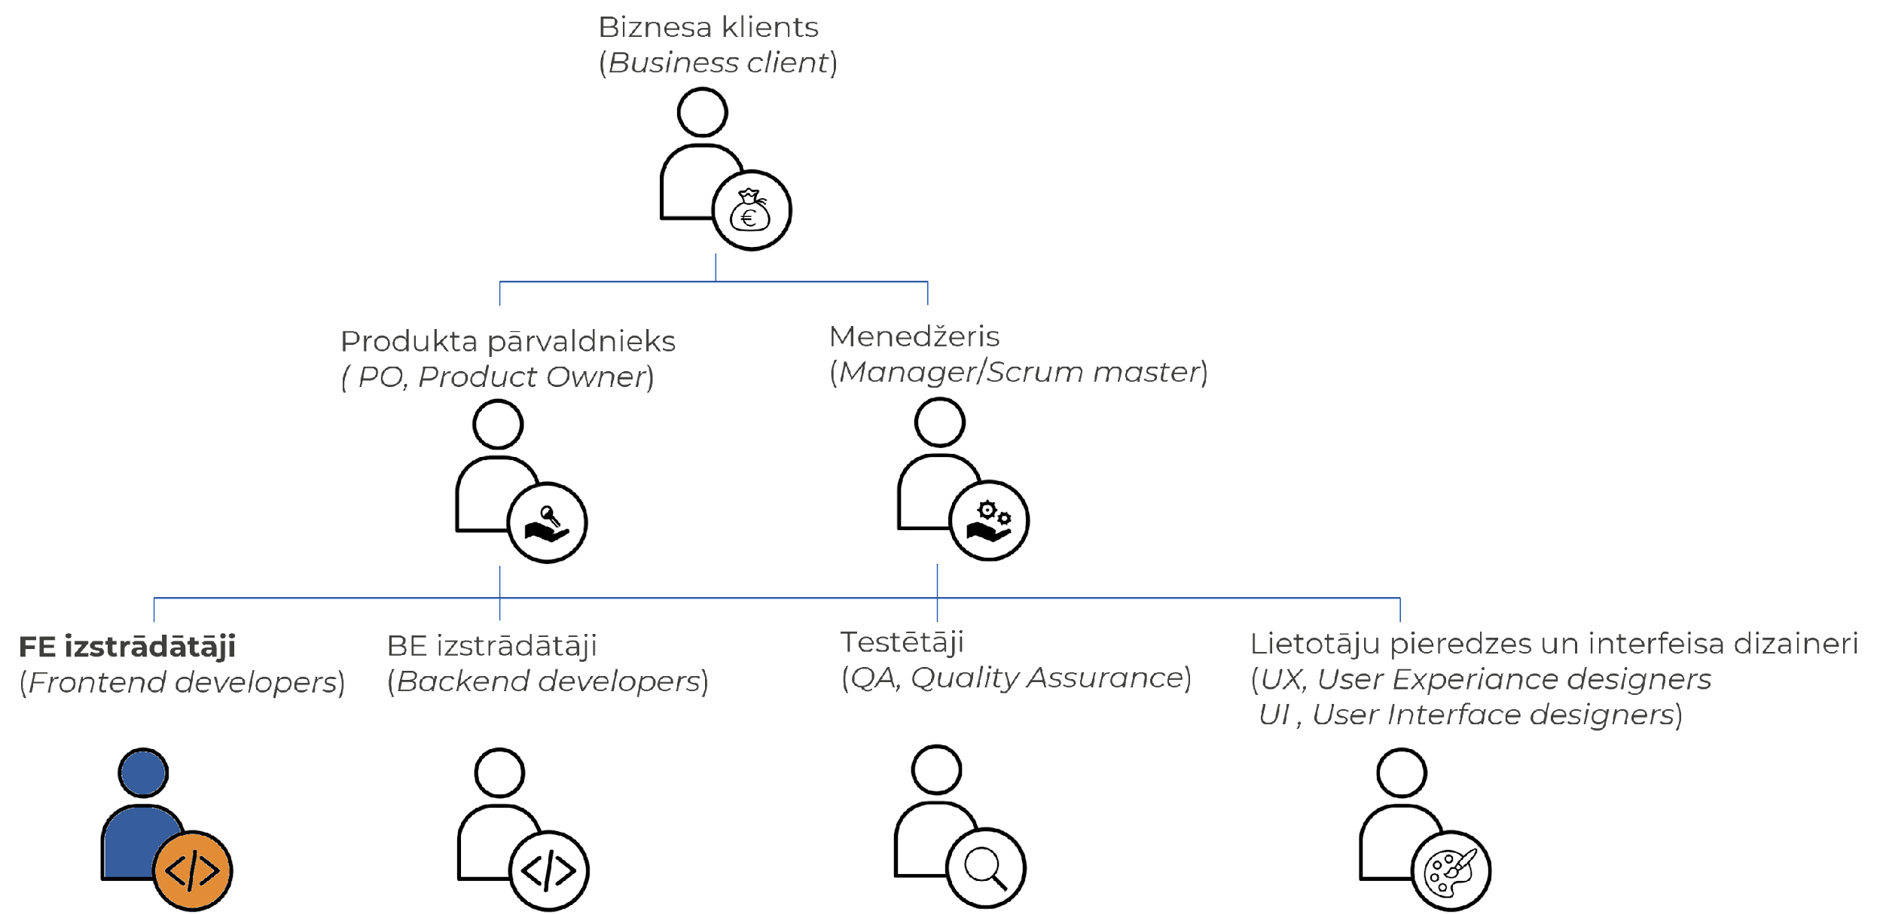
Izstrādātāju komanda un lomas

Slide 6


Kā strādā tīmeklis

Slide 7

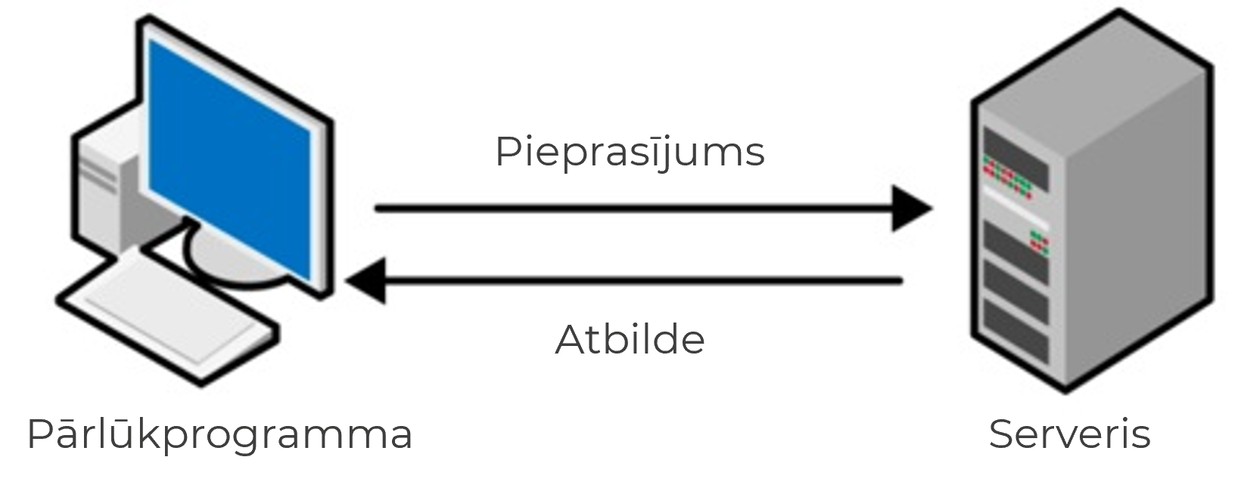
Pārlūkprogramma un Serveris (client-server model)
Pārlūkprogrammas (client) pieprasa un saņem pakalpojumums (services) no serveriem.
Pārlūkprogrammas un serveri sazinoties savā starpā izmanto IP adreses. Tā kā ciparu virknes cilvēkiem ir grūti iegaumēt, mūsu ērtībai šīs IP adreses ir sasitītas ar vārdu salikumu, kas mums izsaka uzņēmuma vai mājaslapas nosaukumu.

Slide 8
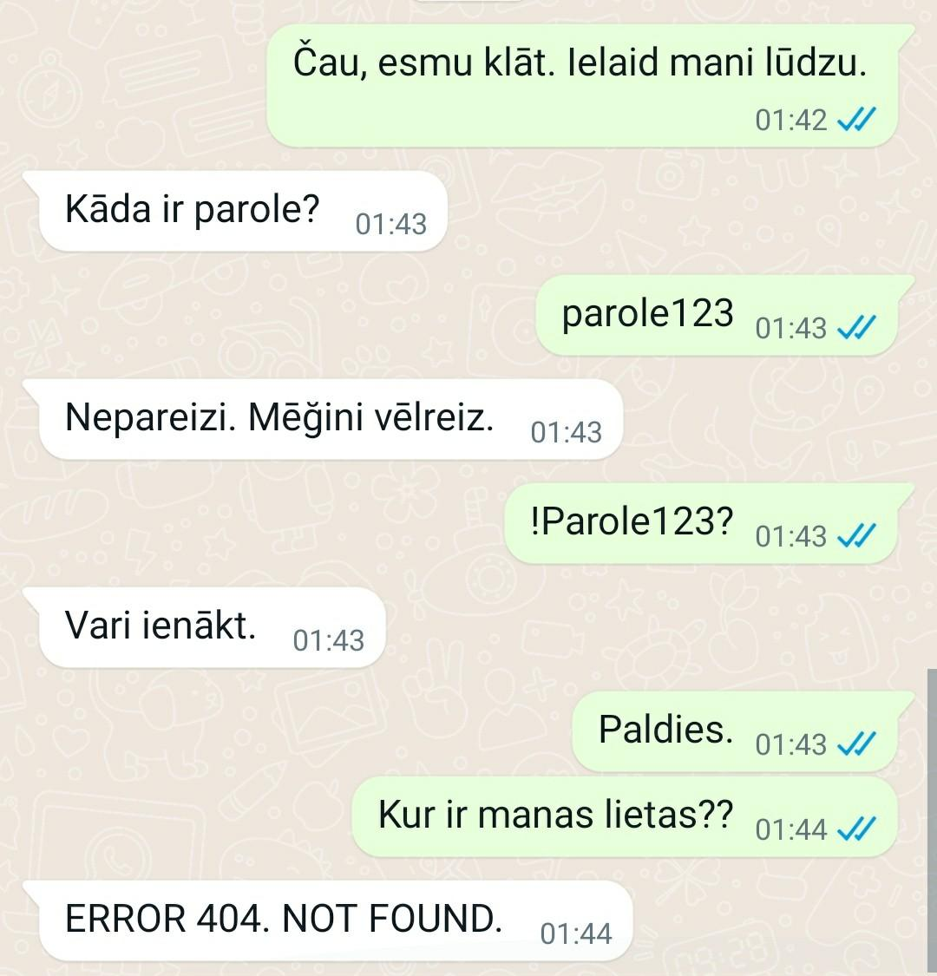
Saziņa un kontaktu saraksts
Komunikācija notiek sūtot ziņas, tāpat kā sazinoties ar kādu izmantojot lietotni Whatsapp. mājaslapas adrese būtu gluži kā servera telefona numurs.
Visi šie numuri jeb IP (Internet Protocol) adreses glabājas globālos DNS (Domain Name System) serveros, ko varam salīdzināt ar interneta kontaktu sarakstu līdzīgs tam kāds atrodams viedtālruņos. DNS serveros glabājas, piem., šāds ieraksts:
Vārds:
www.vumc.lu.lv
Numurs (IP):
5.179.1.160

Slide 9
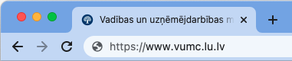
Vienotais resursu vietrādis (URL)
Pārlūka adreses laukā ievadot https://www.vumc.lu.lv , mēs norādām mājaslapas vienoto resursu vietrādi (URL, Uniform Resource Location) jeb interneta resursa adresi.
Katrai interneta URL adresei tiek piešķirta unikāla IP adrese un saglabāta DNS serveros.
Interneta resurss var būt:
HTML dokuments
Attēli
Video
Citi faili

Slide 10
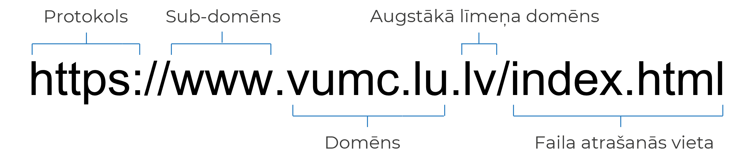
Vienotā resursu vietrāža shēma (URL scheme)

Slide 11

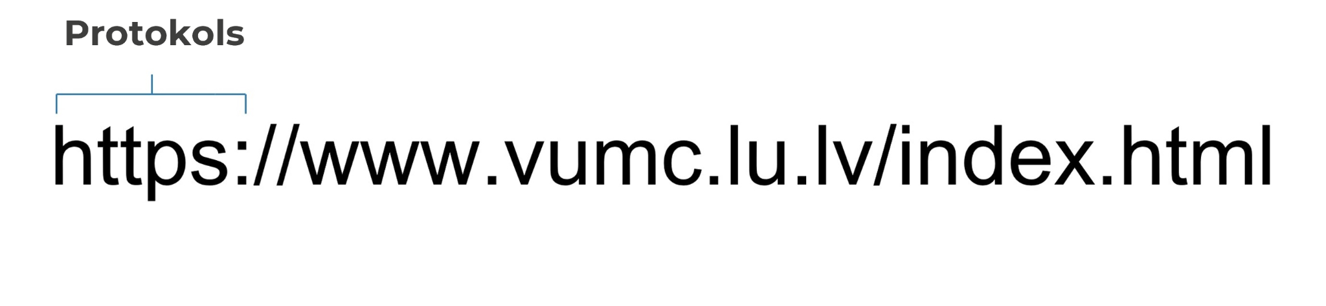
HTTP un HTTPS protokols
Protokols ir strikta rīcību secība un noteiktumi kā rīkoties.
Augsta līmeņa ierēdņiem diplomātiskās vizītēs jāievēro noteikta etiķete, uzvedības normas un procesi. Arī pārlūkprogrammas, sazinoties ar serveriem - sūtos un saņemot datus - arī seko protokolam. Kursa kontekstā īsi apskatīsim divus visplašāk sastopamos no tiem:
HTTP (HyperText Transfer Protocol)
HTTPS (HyperText Transfer Protocol Secure)
HTTPS salīdzinājumā ar HTTP ir drošāks protokola veids, jo visi pārsūtītie dati tiek šifrēti un izmantoti dažādi papildus drošības rīki.
Mājaslapās kurās ir jebkādas darbības lietotāja reģistrācijs vai maksājuma datiem svarīgi jāizmanto HTTPS protokolu, lai rūpētos par datu drošību.

Slide 12
HTTP un HTTPS protokols
Pārlūkprogramma sūta un saņem HTTP/HTTPS ziņas, kas atbilst protokolam. HTTP ziņa no pārlūkprogrammas uz serveri, apmeklējot https://www.vumc.lu.lv adreses vienkāršoti izskatītos apmēram šādi:
HTTP ziņā atbilstoši protokolam |  | Interpretējot cilvēkiem saprotamā veidā
GET /index.html |  | Nepieciešams sākumlapas HTML fails
Host: www.vumc.lu.lv |  | Šo failu iespējams atrast adresē www.vumc.lu.lv
Accept-Language: lv |  | Vēlams atgriezt saturu latviešu valodā

Slide 13
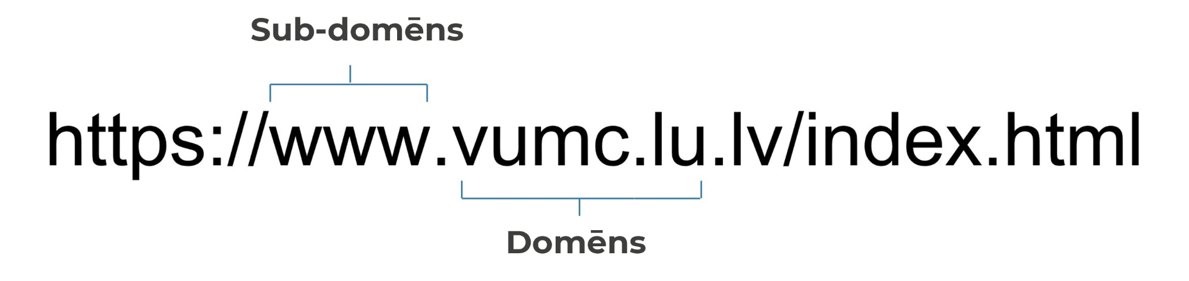
Sub-domēns un domēns
(sub-domain, domain)
Subdomēns
Slavenais www (World Wide Web) ir sub-domēns.
Var izmantot arī citus sub-domēnu. Reģistrējot un uzstādot mājaslapas domēnu iespējams izveidot konfigurāciju ar kuru www nav nepieciešams norādīt.
Kādai mājaslapas sadaļai var izmantot arī citu sub-domēnu. Piem., Google izmanto sub-domēnu https://developers.google.com, kur atrodami interneta resursi tieši web istrādātājiem.
Domēns
Domēns ir mājaslapas nosaukums.
Atgriežoties pie analoģijas ar viedtālruņa kontaktu sarakstu - šis būtu kontakta vārds, kas piesaistīts unikālai ciparu virknei - IP adresei.;

Slide 14

Augstākā līmeņa domēns
(top-level-domain)
Norāda uz mājaslapas satura kategoriju.
.com - saturs ir komercionāls
.org - saturs ir kādas organizācijas
.edu - saturs ir izglītības institūcijas
.gov - saturs ir valsts institūcijas
Ir iespējams reģistrēt visdažādākos augstākā līmeņa domēnus.
.auto - saturs par automašīnām
.art - saturs par mākslu
.game - saturs par spēlēm
.lol - saturs par humoru
Pilnīgi visus pieejamos un drīzumā pieejamos augstākā līmeņa domēnus un ieteicamo pielietojumu iespējams apskatīts šeit https://en.wikipedia.org/wiki/List_of_Internet_top-level_domains

Slide 15
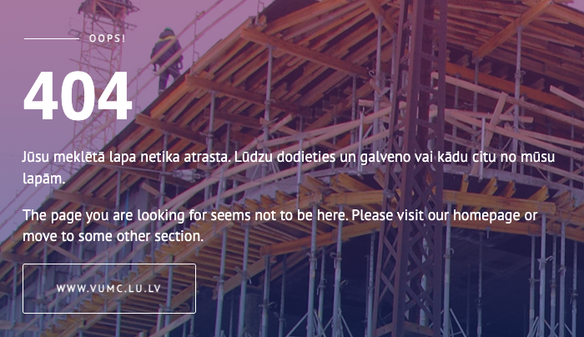

Tīmekļa resursa atrašanāš vieta (file path)
Adrese https://www.vumc.lu.lv/index.html atgrieztu sākumlapas HTML failu, bet https://www.vumc.lu.lv/studentiem/index.html atgrieztu citu failu - saturu studentiem.
Izstrādājot tīmekļa vietni to iespējams, lai faila nosaukumu nemaz nebūtu nepieciešams norādīt URL. Arī apmeklējot https://www.vumc.lu.lv sākumlapas HTML fails tiks atgriezts pateicoties šādai konfigurācijai..
Apmeklējot https://www.vumc.lu.lv/index.html, serveris nemaz nevarētu atrast pieprasīto index.html failu, jo šāda tīmekļa resursa atrašanās vieta nemaz nav iestatīta konfigurācijā. Tādēļ tikts atgriezts slavenais 404 kļūdas paziņojums - tīmekļa resurs netika atrasts.

Slide 16
Pārlūkprogrammas un servera saziņa
Ievadot pārlūkprogrammas adreses laukā https://www.vumc.lu.lv URL un nospiežot ENTER taustiņu, izpildās sekojošas darbības:
Pārlūkprogramma vēršas pie DNS servera, lai iegūtu www.vumc.lu.lv ieraksta IP adresi.
Kad IP adrese ir iegūta, pārlūkprogramma sāk saziņu ar attiecīgo serveri, kam piešķirta šī IP adrese.
Pārlūkprogramma sūta HTTP/HTTPS protokola formāta ziņu, pieprasot nepieciešamo tīmekļa resursu. Šajā gadījumā tas ir sākumlapas HTML fails.
Serveris apstrādā saņemot ziņu, atrod nepieciešamo failu un atgriež to pārlūkprogrammai vai arī atgriež atbilstošo kļūdas paziņojumu.
Pārlūkprogramma apstrādā saņemto HTML failu un attēlo to lietotājam
HTML failā noteikti būs iekļauts saraksts ar vēl citiem tīmekļa resursiem, kuri nepieciešami, lai mājaslapa izskatītos kā iecerēts. Piemēram attēli, video, vizuālais noformējums (CSS) un kods dažādu darbību izpildei mājaslapā (JavaScript).

Slide 17

Frontend rīki

Slide 18
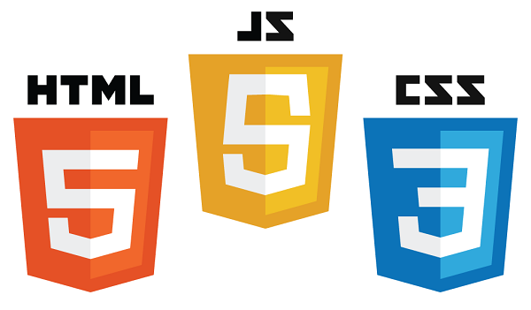
HTML, CSS, JS
HTML (HyperText Markup Language) - teksts jeb valoda ar ko tiek izteikta mājaslapas struktūra. Gluži kā rasējums jebkuram iženierijas projektam, bet līniju un formu vietā tiek izmantots teksts. HTML saturs tiek glabāts .html tipa failos.
CSS (Cascading Style Sheets) - noteikta formā teksts ar ko HTML elementiem tiek piešķirtas dažādas vizuālas īpašības - krāsa, lielums, pozīcija u.c. Analoģija būtu interjera dizains. CSS saturs tiek glabāts .css tipa failos.
JS (JavaScript) - programmēšanas valoda ar kuru varam mājaslapās veikt dažādas darbības. Piemēram, kādai HTML failā norādītai pogai piešķirt loģiku - kad lietotājs uzspiež uz šīs pogas, atvērt izvēlni. Ar JS pieškiram mājaslapai interaktivitāti. Salīdzinot ar jau izmantoto mājas piemēru, JavaScript ļauj mums nospiežot slēdzi ieslēgt gaismu, izmantot dušu, atslēgt durvis. JS saturs tiek glabāts .js failos.

Slide 19
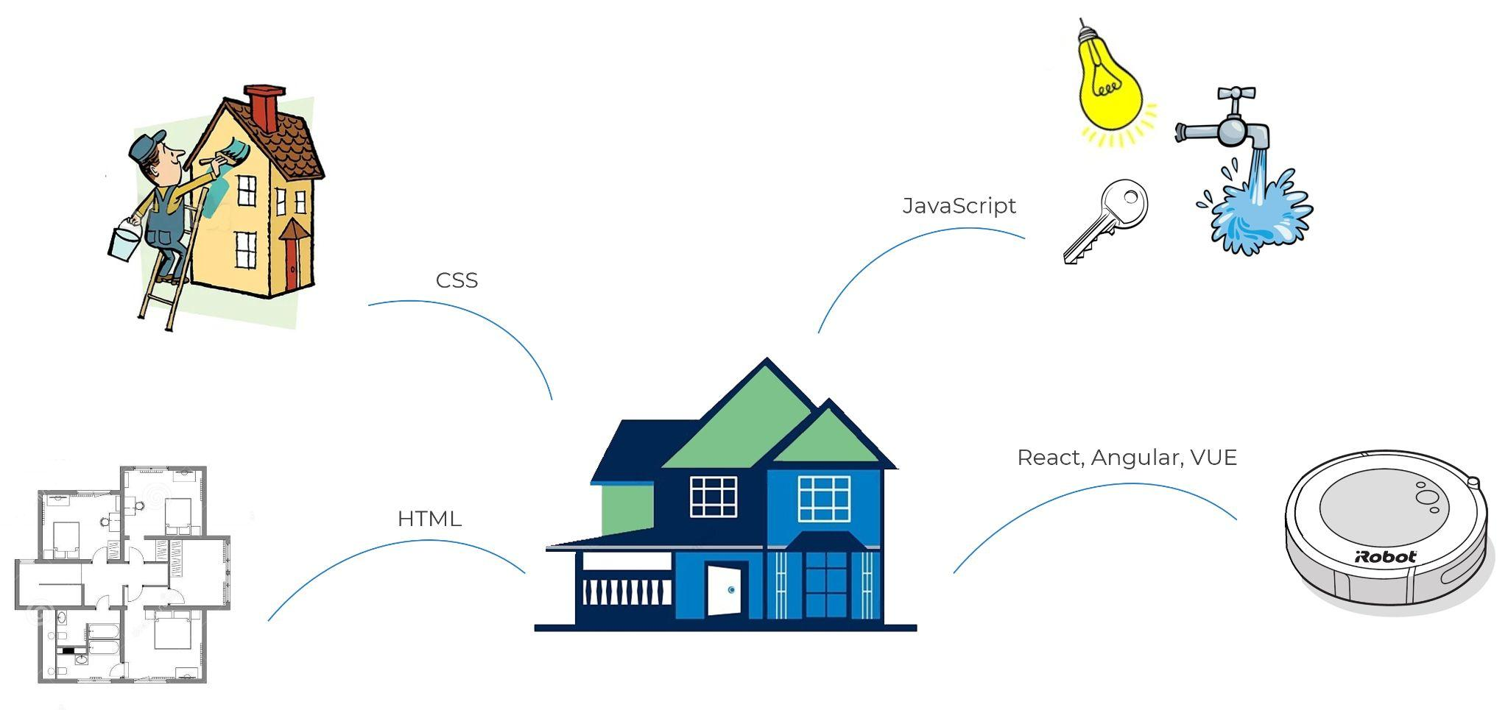

Slide 20



Citi rīki
React, Angular, Vue u.c - darbojoties ar lieliem projektiem, nepieciešams veids kā dažādus JS aspektus automatizēt, rakstīt mazāk koda un būtu vieglāk uzturēt. Šim nolūkam ir izstrādāti ietvari(frameworks), kas satur tam nepieciešamos rīkus. Arī kods katrā no šīm rīkiem jāveido savādāk, bet aizvien tiek izmantota JavaScript loģika un sintakse.
React
Angular
Vue

Slide 21
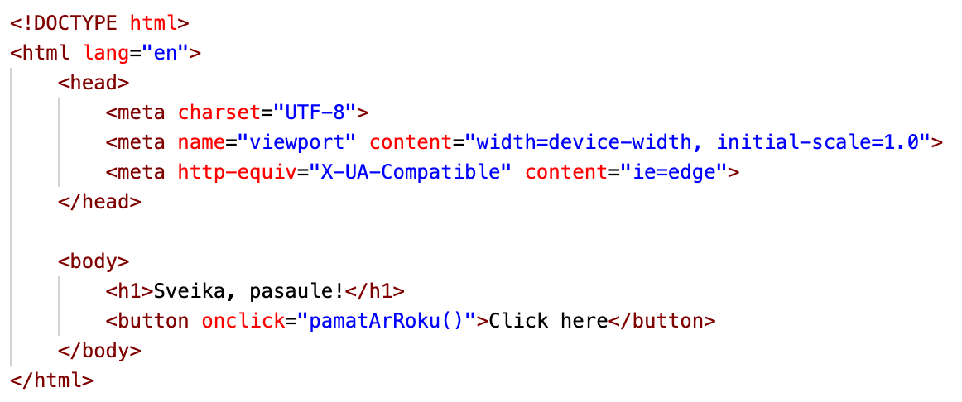
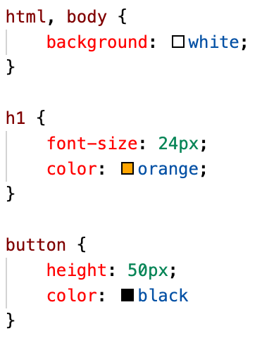
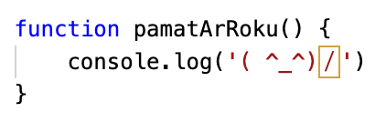
Sintakse
Programmēšanas pasaulē ļoti bieži tiek izmantots vārds sintakse (syntax).
Izcelsme šim vārdam ir no valodniecības, kur ar to saprot vārdu savienojumu un teikumu gramatisko struktūru pētīšanu.
Programmēšanas valodas izmanto šo vārdu lai paskaidrotu dažādos formātus un programmēšanas “gramatiku” kā mēs rakstām kodu dažādās programmēšanas valodās
HTML
CSS
JS

Slide 22

Nepieciešamās programmas

Slide 23


Nepieciešamās programmas
Koda redaktors: Visual Studio Code - https://code.visualstudio.com/download
Versionēšanas rīks: GIT - https://git-scm.com/downloads

Slide 24
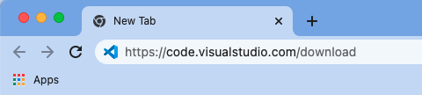
Visual Studio Code uzstādīšana
Koda rediģēšanai un pārlūkošanai izmantosim bezmaksas Microsoft izstrādāto programmu.
Pārlūkprogrammā adreses laukā ievadām https://code.visualstudio.com/download

Slide 25
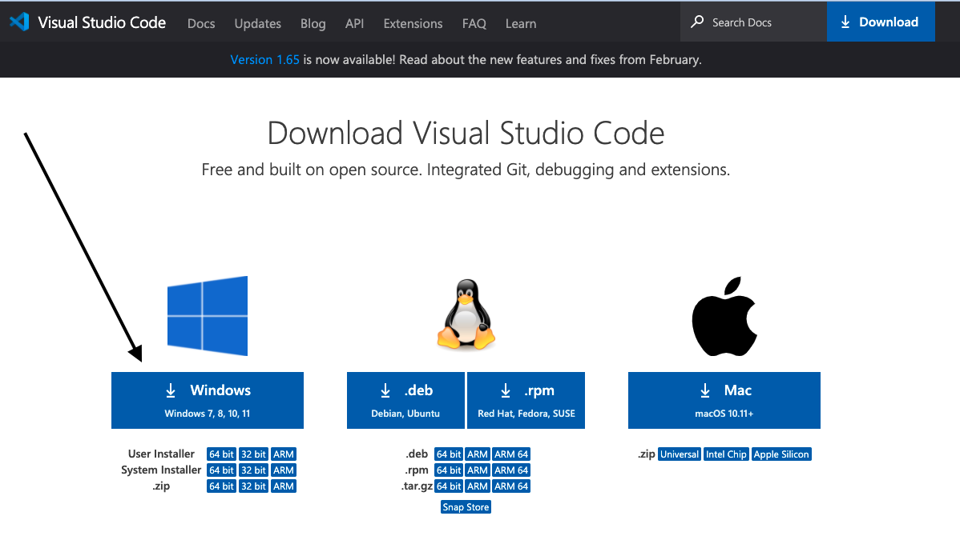
2. Spiežam uz attēlā norādīto pogu, lai uzsāktu programmas lejupielādi.

Slide 26
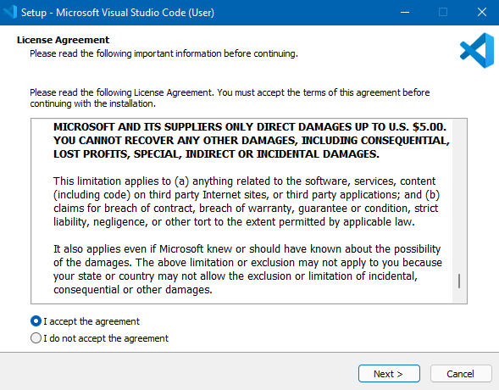
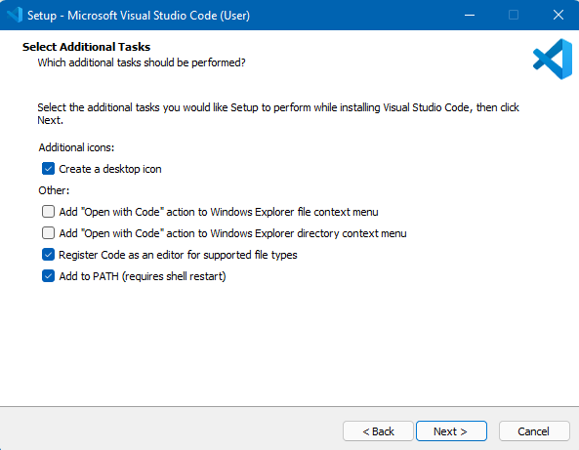
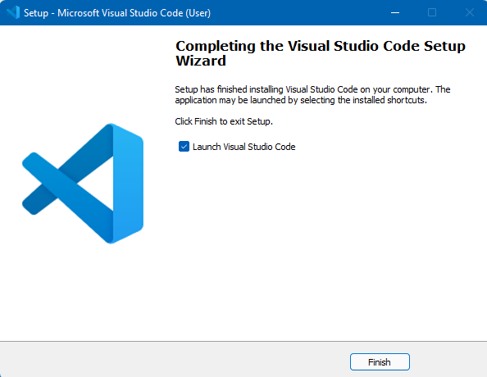
4. Atzīmējam lauku “I accept the agreement” un spiežam Next pogu
5. Tā kā mums der noklusētie uzstādījumi (default settings), turpmākajos logos spiežam tikai Next pogu
6. Programmas uzstādīšana, spiežam pogu Finish

Slide 27
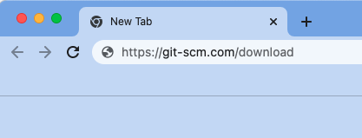
GIT uzstādīšana
Lai sekotu izmaiņām mājaslapas koda failos un darbotos ar versionēšanu, nepieciešams rīks GIT.
1. Pārlūkprogrammas adreses laukā ievadam https://git-scm.com/downloads

Slide 28
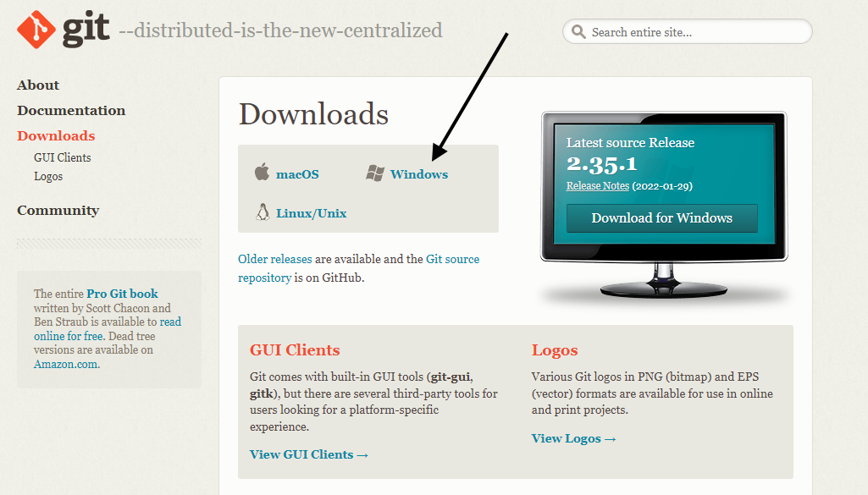
2. Spiežam uz attēlā norādīto pogu, lai uzsāktu programmas lejupielādi

Slide 29
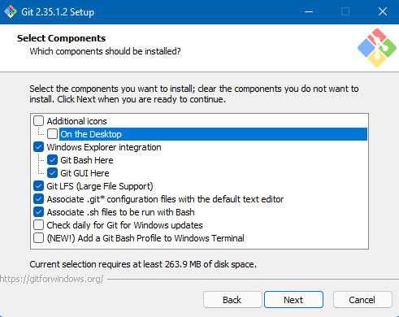
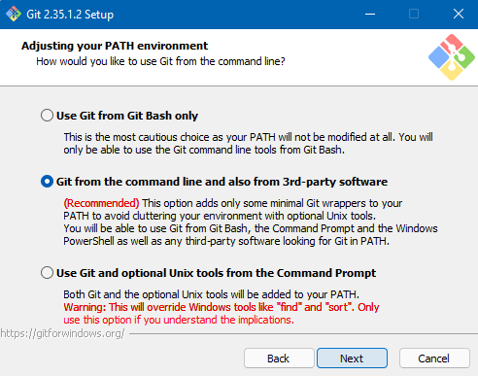
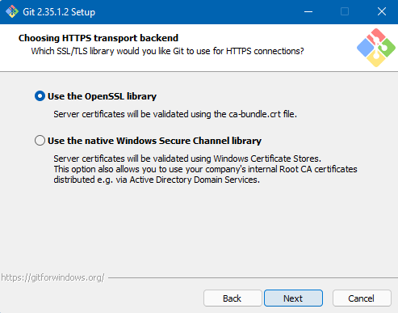
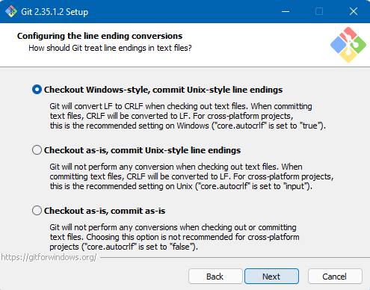
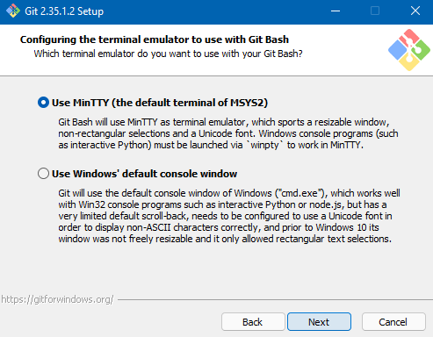
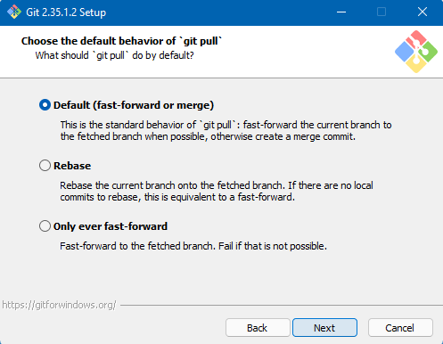
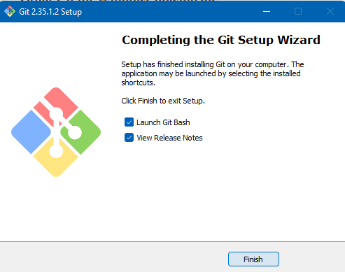
3. Tā kā mums der noklusētie uzstādījumi (default settings), pilnīgi visos turpmākajos logos spiežam tikai Next pogu un neveicam izmaiņas atzīmētajos laukos.
4. Programmas uzstādīšana, spiežam pogu Finish

Slide 30

Versiju kontroles rīks - GIT
Versiju kontroles rīki ir viens no svarīgākajiem koda izstrādē.
Ar šo rīku iespējams izsekot izmaiņām mājaslapas failos ko veic programmētāji. Ar versiju kontroli programmētāji var darboties vienā koda bāzē un netraucēt viens otram veikt izmaiņas failos, piem., nejauši pārrakstot viens otra kodu.. GIT ir visplašāk pielietotais versiju kontroles rīks.
Šo rīku izveidoja Linus Torvalds - Linux operātājsistēmas sākotnējais izstrādātājs - ar nolūku atvieglot Linux izstrādi.

Slide 31
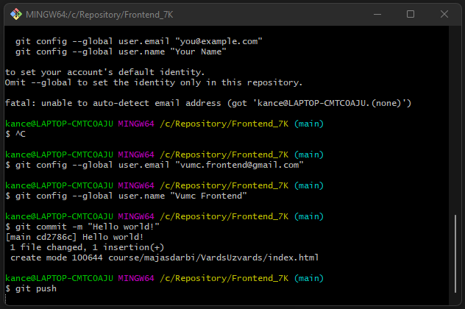
GIT komandas
Bieži programmētāji izvēlās darboties ar GIT konsoli, kurā tiek izmantotas GIT komandas. Visbiežāk pielietosiet sekojošās komandas:
git clone - kopēt (clone) koda bāzi (repository)
git pull - atjaunot vietējo koda bāzi git create branch - izveidot savu atzarojumu (branch)
git commit - saglabat izmaiņas
git push - ievietot izmaiņas koda bāzē
Visas pieejamās GIT komandas iespējams apskatīt - https://git-scm.com/docs
Šīs darbības ir iespējams veikt arī izmantojot dažādus citus rīkus ar vizuālu saskarni, spiežot pogas. Arī mūsu izvēlētajā rīkā Visual Studio Code ir iebūvēti risinājumi darbam ar GIT, lai nebūtu nepieciešams izmantot GIT konsoli.

Slide 32
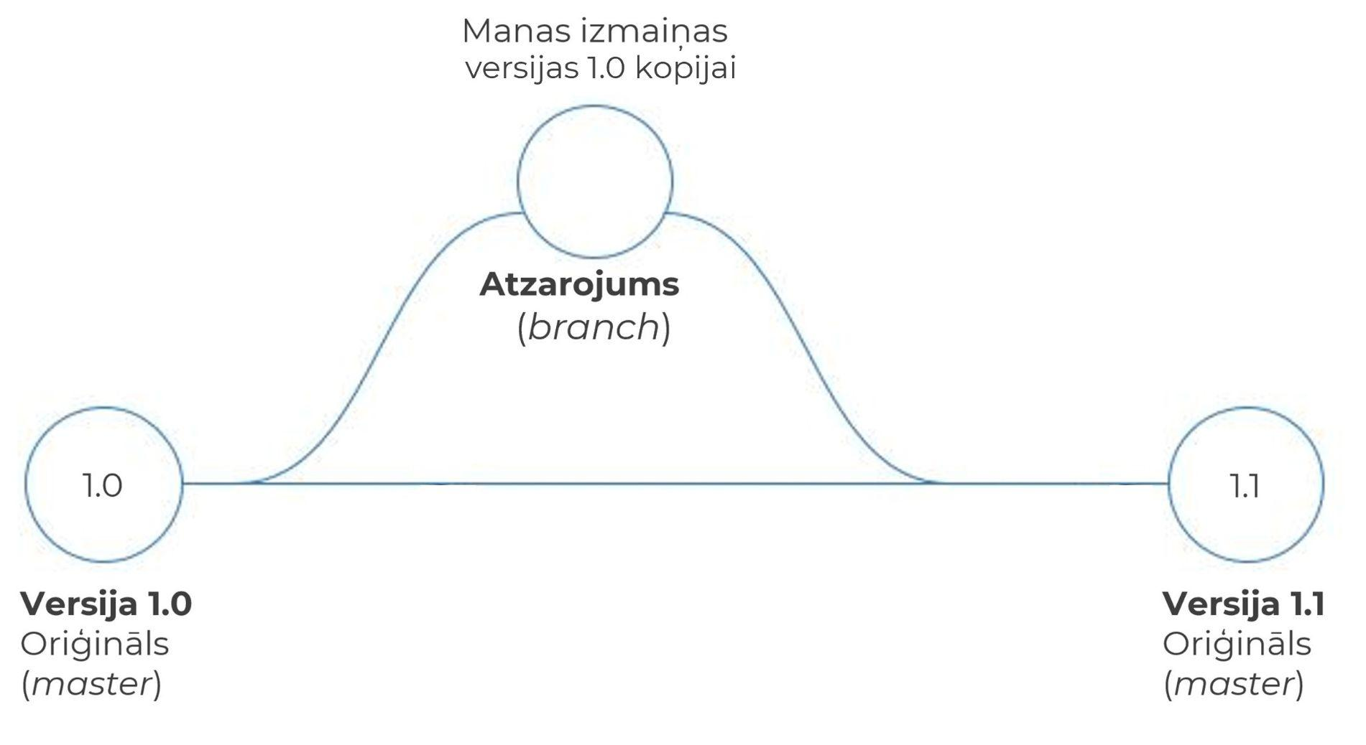
Kā GIT mums palīdz?
Visvienkāršāk GIT noderību saprast caur analoģiju ar tīrrakstu un melnrakstu.
Piemēram, jāveido raksts blogam par dārzkopību - ir laiks stādīt tomātus. Pāgājušogad jūs jau izveidojāt rakstu par šo tēmu, bet esat nolēmuši to papildināt.
Lai neieviestos kļūdas orģinālā(master), kas jau ir publicēts un pieejams lasītājiem, jūs izveidojiet bloga kopiju(git clone) un uzsākat melnrakstu jeb atzarojumu(git create branch).
Izveidotajā kopijā jeb melnrakstā jūs veiciet izmaiņas un tās saglabājiet (git commit). Lai būtu droši, ka viss kārtībā ar pareizrakstību un saturu, jūs to nosūtiet bloga redakcijai, lai tie veiktu pārbaudi un izmaiņas pievienotu rakstam (git push).
Tagad jūs esat droši, ka publicētajās izmaiņās bloga lasītāji redzēs saturu bez kļūdām. Ja jūs būtu veikuši papildinājumus tieši orģinālā bez melnraksta, iespējams, būtu radusies kļūda saturā. Pirms jūs to pamanītu un kļūdu labotu, kāds lasītājs jau būtu paspējis iznīcināt savus tomātu stādus, sekojot nepareizām instrukcijām.

Slide 33
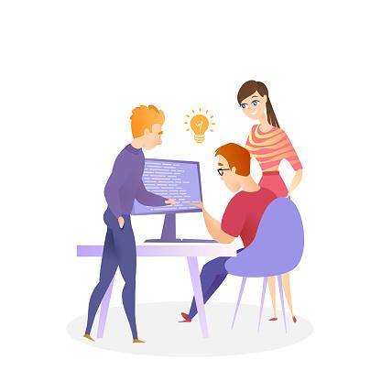
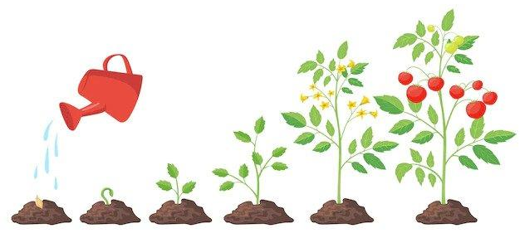
Kā GIT palīdz strādājot individuāli?
Izmantojot to pašu piemēru ar bloga rakstu par tomātu stādīšanu, iztēlosimies, ka šis blogs ir ļoti apmeklēts un to uztur vairāku cilvēka komanda. Nejauši jūs un vēl kāds kolēģis ir nolēmis rediģēt šo pašu rakstu par tomātiem.
Jūs katrs izveidojiet savu atzarojumu no orģināla un sākat rediģēt tekstu. Diemžēl, jūsu kolēģis bioloģijas stundās skolā nav ievērojis, ka tomāts ir oga nevis dārzenis.

Slide 34
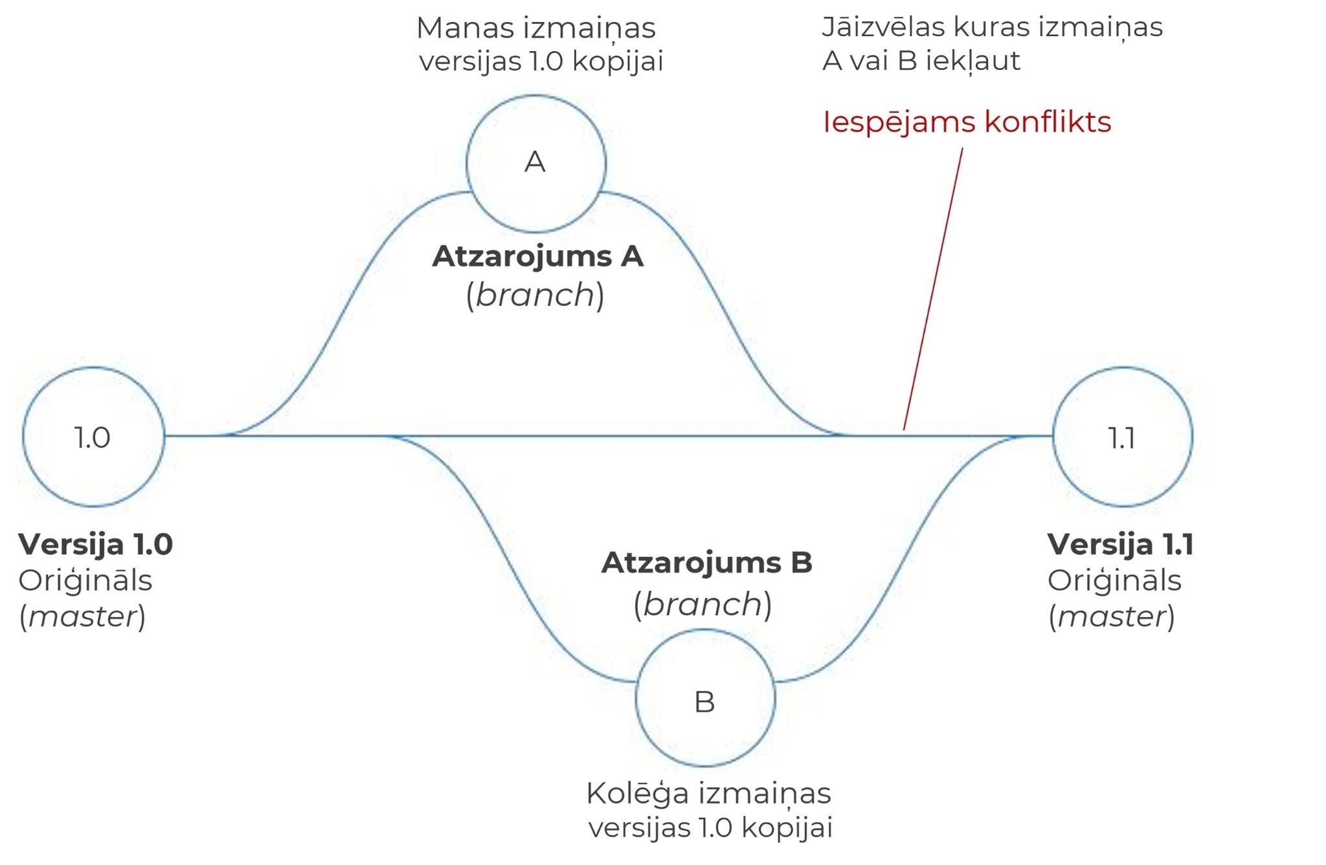
Kā GIT palīdz strādājot komandā?
Jūs iesniedziet savu orģināla kopiju ar izmaiņām bloga redakcijai - atzarojums A.
Arī jūsu kolēģis iesniedz savu atzarojumu ar izmaiņām kurās tomāts kļūdaini nosaukt par dārzeni - atzarojums B.
Kaut arī citas kolēģa veiktās izmaiņas ir noderīgas un papildina jūsu rakstīto, izmantojot GIT, redakcija pamana, ka starp jūsu apgalvojumiem par tomātiem ir izveidojies konflikts.
Pateicoties GIT, kļūda ir ievērota pirms tā nokļuvusi pie lasītājiem. Redakcija pārbauda abus apgalvojumus un atrisina konfliktu - izmaiņas no abiem melnrakstiem tiks apvienotas, bet no apgalvojumiem par auga iedalījumu tiks paturēts apgalvojums no atzarojums A - tomāts ir oga.

Slide 35

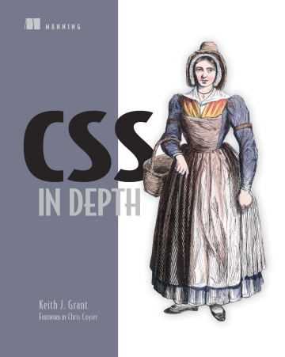
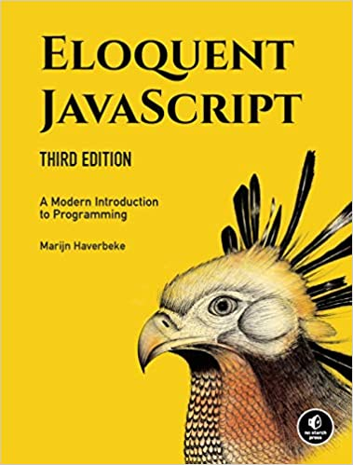

Ieteicamā literatūra
CSS in Depth - Keith Grant Eloquent JavaScript - Marijn Haverbeke JavaScript - The Definitive Guide - David Flanagan

Slide 36

Programmas nosaukums

